Slide 1
Anwendertagung 2016
Xoil-Neuerungen aus den aktuellen Updates:

Slide 2
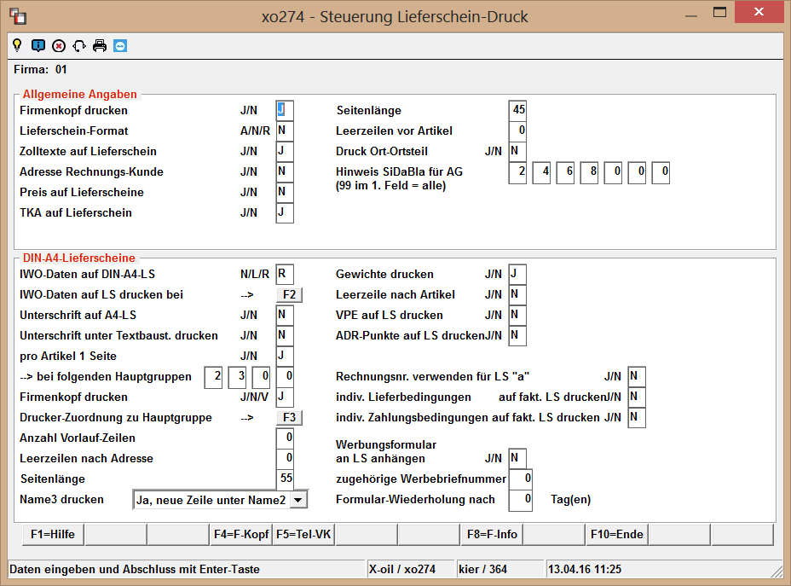
Anwendertagung 2016
Rechnungsnummer aus X-oil für fakturierten LS verwenden

Slide 3
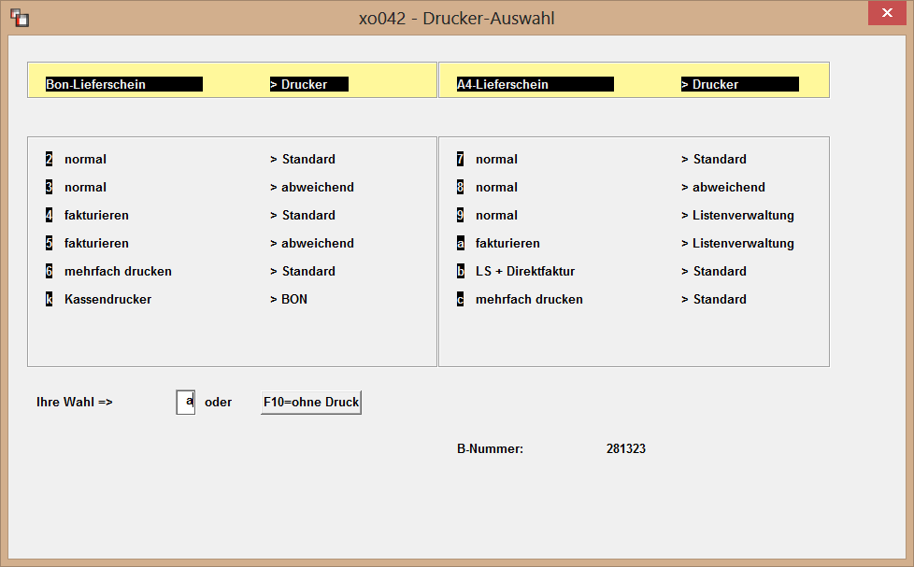
Anwendertagung 2016

Slide 4
Anwendertagung 2016
X-oil nimmt nun aus dem Standard Rechnungsnummernkreis die nächste freie Rechnungsnummer für den fakturierten Lieferschein.
Dadurch ist die Rechnungsnummer in der Fibu stets fortlaufend.

Slide 5
Anwendertagung 2016
Danke für Ihre Aufmerksamkeit

